Slide 1

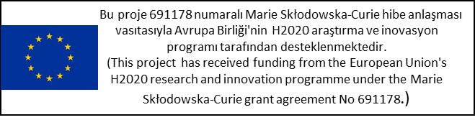

Nanoelektronik ve Yeni Hesaplama Teknikleri
Mustafa Altun, PhD
Elektronik & Haberleşme Mühendisliği
İstanbul Teknik Üniversitesi
Web: http://www.ecc.itu.edu.tr/
29 Eylül 2017
Bilim Herkesi Birleştirir (SCI-ALL) - Avrupa Araştırmacılar Gecesi
Istanbul

Slide 2
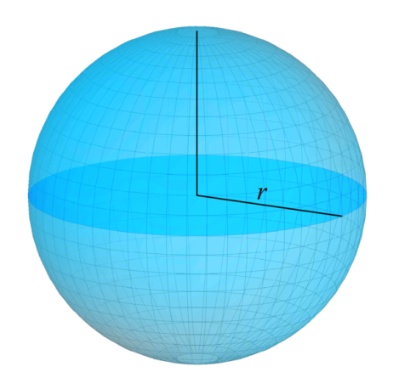
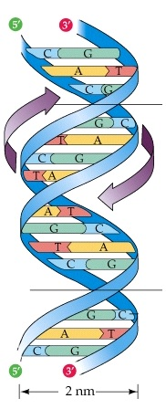
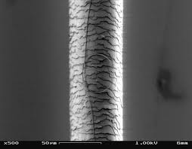
Nanoelektronik Nedir?
Nano Elektronik
1 nm = 10⁻⁹m = 10 angstroms.
Atomic Van der Waals yarıçap r: 0.3 - 3 angstrom.
Silicon Van der Waals yarıçap: 2 angstrom.
DNA sarmalının çapı: 2nm.,
Hücre zarı kalınlığı: 7.5nm.
Hali hazırda kullandığımız CMOS anahtar (transistör): 14nm.
İnsan saçının kalınlığı50um = 50000nm.
Atomun küre modeli
DNA sarmalı
İnsan saçı

Slide 3
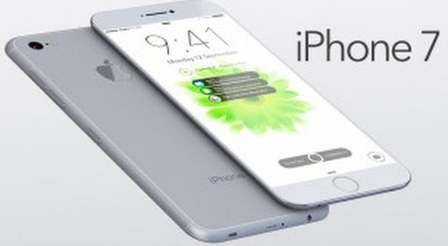
Nanoelektronik Nedir?
Örnek:
Kalınlığı 50um ve uzunluğu 1mm olan bir insan saçı düşünün. Nano transistörün boyutları L=30nm, W=30nm ve olsun H=10nm. Saçın kapladığı hacme ne kadar transistör sığar?
> 200,000,000,000
Pratikte, 2017 yılında neredeyiz?
Iphone7 A10 Fusion çip "3.3 milyar" transistör içeriyor; toplam alan 150 millimetere kare.

Slide 4
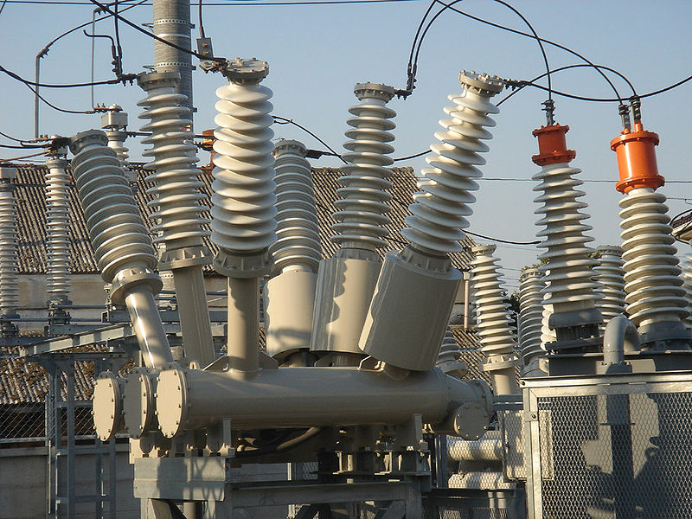
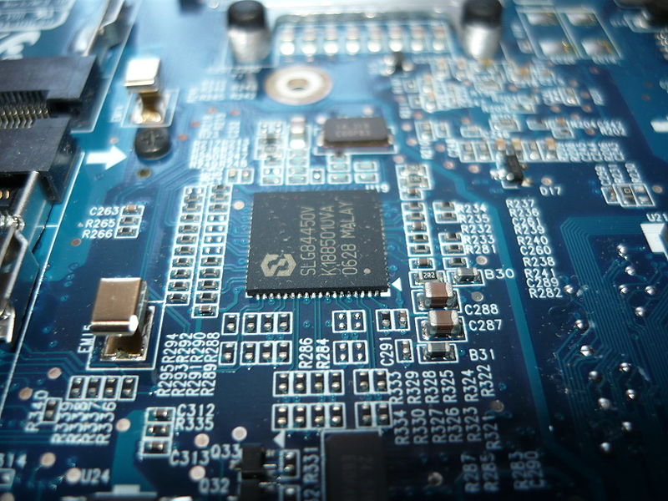
Nanoelektronik Nedir?
Nano Elektronik
Elektrik mühendisliği
  YÜKSEK GERİLİM/AKIM
  Güç hatları
  Elektrik makinaları
Elektronik mühendisliği
  DÜŞÜK GERİLİM/AKIM
  Bilgisayar
  Tümdevreler/çipler
Elektrik
Elektronik

Slide 5
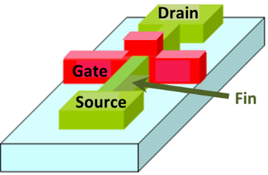
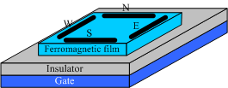


Nanoelektronik Nedir?
Nanoelektronik nano düzeyde elektronik değildir, nano düzeyde olan ve yeni bir teknoloji içeren elektronik düzenleridir.
  Yeni ve gelişen teknolojiler
  Yeni, gelişen, ve henüz ticarileşmemiş
  Geleneksel CMOS teknolojisinin ötesi
FinFET transistor
Nanotel transistor
Manyetik transistor
Tek elektron transistor

Slide 6
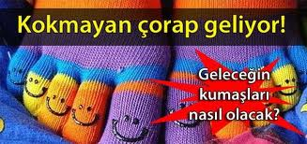
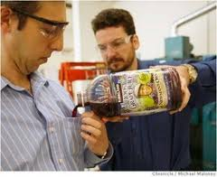
Neden Nanoelektronik?
Temel hedef: CMOS’u yenmek
CMOS’un sorunları
  Deterministik limitleri aşıldı
  Üretim zorlaştı
  Performansı iyileşmiyor

Slide 7
Neden Nanoelektronik: Moore Yasası
1963: CMOS
1965: Moore yasası
  Transistor sayısı iki yılda bir iki katına çıkar.
1975: Güncellenmiş Moore yasası
  Transistor sayısı bir buçuk yılda bir iki katına çıkar.
2015: Gordon Moore: «Moore yasasının gelecek onyılda öleceğini görüyorum»
2015: Intel Moore yasasının yavaşladığını kabul etti.
Yeni teknojiler doğuyor.

Slide 8
Neden Nanoelektronik: Olasılık
Olasılıksal davranış
  Bütün fiziksel olaylar olasılıksaldır.
  Boyut küçüldükçe olasılıksallık artar
Örnek:
  Bir transistordeki her bir elektronun, transistor açık iken iletime katılma ihtimali 0.9 olsun. Tek bir elektronun bile iletime katılması transistorün çalıştığı anlamına gelir. Bu transistorde 1 veya 100 veya 10000 elektron var ise, transistorun çalışma ihtimali nasıl değişir.

Slide 9
Nanoelektronik Araştırmaları
Nanoelektroniğe ilgi ve yatırım artıyor.
TopLide fonlama kuruluşları (Horizon 2020-$20b, NSF-$7b, NIH- $30b, Tubitak- $1b …) nanoelektronik konusunu öncelikli sayıyor.
  Lider üniversiteerde nanoelektronik hiç olmadığı kadar popüler.
  Her geçen yıl geleneksel elektroniğin tahtı sallanıyor.
  İleride derslerde kuantum elektronik anlatabiliriz. Her birimizin evinde bir DNA data saklayıcı olabilir.

Slide 10
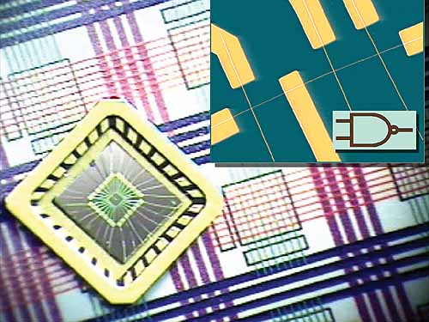
Nanoelektronik Araştırmaları
Nanobilgisayarlar gerçek oluyor
Nanotelleri ile bilgisayar, Harvard University

Slide 11

Nanoelektronik Araştırmaları
Feynman, R. P. (1960). There's plenty of room at the bottom. Engineering and Science, 23(5), 22-36.
Richard Feynman Nanotechnology Lecture, 1984
http://www.youtube.com/watch?v=4eRCygdW--c

Slide 12
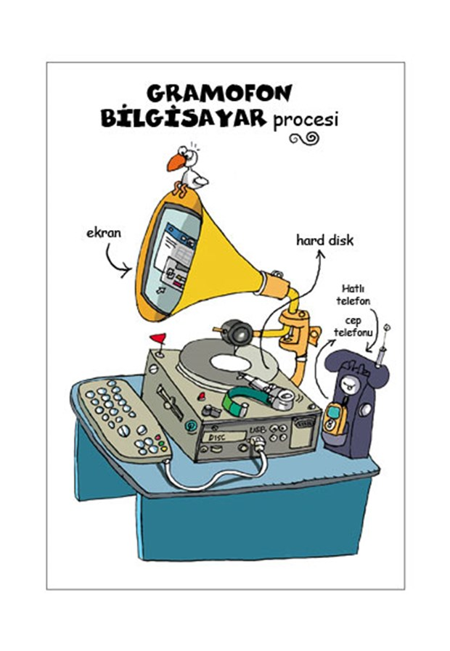
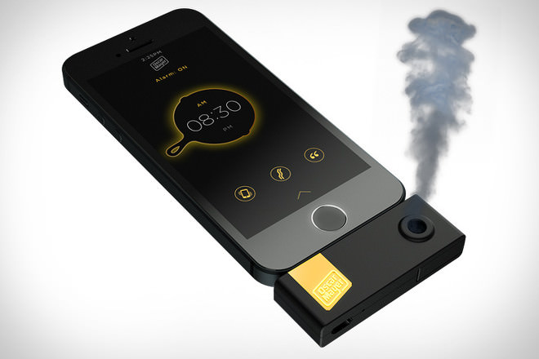
Yeni Hesaplama Teknikleri
Kuantum hesaplama
DNA hesaplama
Nanodizinler ile hesaplama
Olasılıksal hesaplama

Slide 13
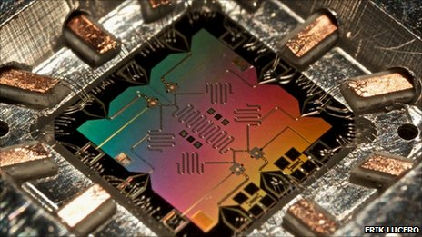
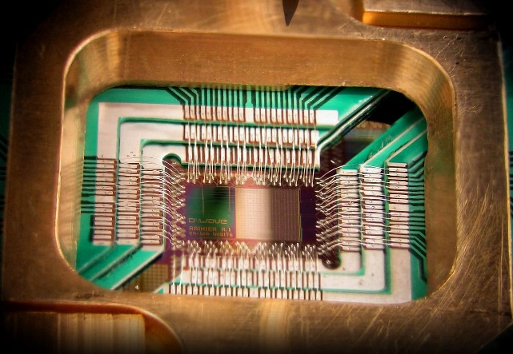
Kuantum Hesaplama
Teoride, kuantum bilgisayarlar, 10 milyar yılda çözülecek RSA-2048 problemini saniyeler içinde çözebiliyor.
RSA kiriptosunu kırmak kriptolojide çığır açacaktır.
Kuantum hesaplama şifreleme ve güvenli data transferinde önemlidir.
Erik Lucero’nun devresi 15’i asal çarpanlarına ayırıyor, 2012
NASA kuantum bilgisayar, D-Wave, 2016

Slide 14
Kuantum Hesaplama
Şubat 2012: IBM bilim adamları, süper iletken entegreli devreler ile kuantum bilgisayar işlemlerinde birkaç buluşa imza attı
Eylül 2012: Modern bilgisayarların yapı taşları için uygun silikondaki tek bir atomu temel alan ilk "kuantum biti" çalışması.
Ekim 2012: Nobel Ödülleri, David J. Wineland ve Serge Haroche'ye, kuantum dünyasını anlama hakkındaki temel çalışmalarından ötürü sunuldu.
Mayıs 2013: Google Quantum Yapay Zeka Laboratuvarı'nı 512 kbit kuantum bilgisayar ile başlattı.
Aralık 2015: NASA, dünyanın ilk tam işlevli 15 milyon dolarlık kuantum bilgisayarını kamuya açıkladı.
Ağustos 2016: Maryland Üniversitesi'ndeki bilim adamları, ilk yeniden programlanabilir kuantum bilgisayarını başarıyla kurdu.

Slide 15





Bits vs. Qubits
Bit
0 veya 1
Deterministik
Ayrı ve kesin durumlar
Bitin durumu:
Herhangi bir zamanda 1 veya 0 olma olasılığı
Kubit
0 ve 1 aynı zamanda
Olasılıksal
Durumların süperpozisyonu
Kubitin durumu:
0 durumunda olma ihtimali
1 durumunda olma ihtimali w

Slide 16
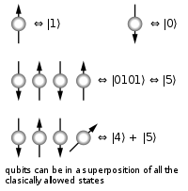
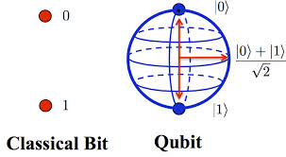
Bit ve Kubit

Slide 17
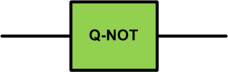





Tersinir Kuantum Kapılar
Kuantum kapılar tersinir
Zamanda geri dönüş
Yeniden başlatma yok

Slide 18
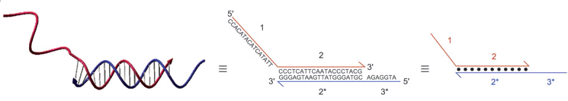
DNA Hesaplama
Paralel ve etkin hesaplama
  Bazı sorunlar için, DNA bilgisayarlar şimdiye kadar inşa edilmiş diğer bilgisayarlardan daha hızlı ve daha küçüktür.
  Bir DNA test tüpü, trilyonlarca iplikçikler içerebilir.
Kırılgan, yavaş ve düşük doğruluklu
  Belli sıcaklık ve çevre koşulu gerekli
  Olasılıksal
  Organik ve bozunması kolay

Slide 19
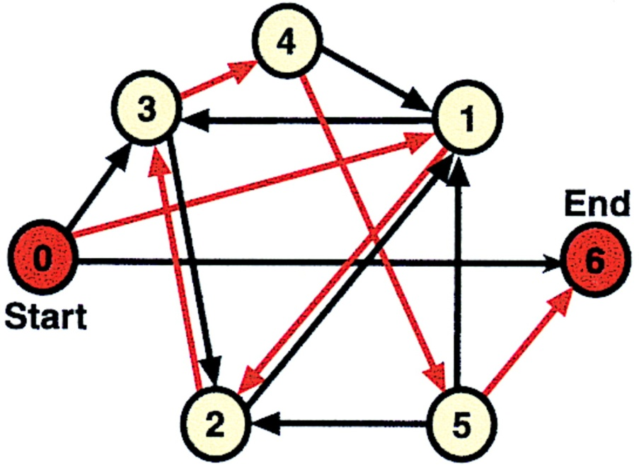
DNA Hesaplama
Adleman’ın deneyi TSP için,1994
Travelling salesman problem (TSP): 7 şehir ve yollar var. Soru: 0 şehrinden 7 şehrine her şehri bir kez ziyaret edecek bir yol var mı?
Yönergeleri dikkate alarak her bir bağlantı (yol) için DNA ipleri oluşturulur.

Slide 20
DNA Hesaplama ile Lojik
x
z
x
+
y
z
y
z
VEYA
VE

Slide 21
DNA Hesaplama ile Lojik
x
z
VEYA
y
z

Slide 22
DNA Hesaplama ile Lojik
x
z
VEYA
y
z

Slide 23
DNA Hesaplama ile Lojik
x
z
VEYA
y
z

Slide 24
DNA Hesaplama ile Lojik
x
z
VEYA
y
z

Slide 25
DNA Hesaplama Programı

Slide 26

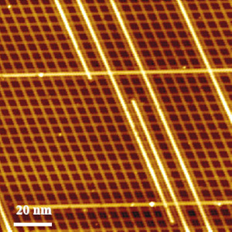
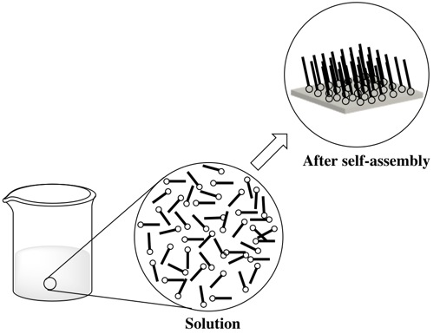
Nano Dizinler ile Hesaplama
Kendiliğinden oluşan (self assembled) nano dizinler

Slide 27
Nano Dizinler ile Hesaplama
NANO
DİZİN
SELF
ASSEMBLY

Slide 28
Olasılıksal Hesaplama
Deterministik
Sistemin durumu kesin olarak bilinir ve hesaplanabilir
Olasılıksal
Sistemin durumu olasılıksal olarak hesaplanır
Deterministik
Deterministik
Deterministik
Olasılıksal

Slide 29
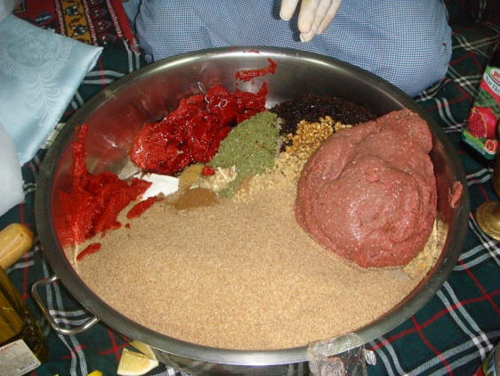
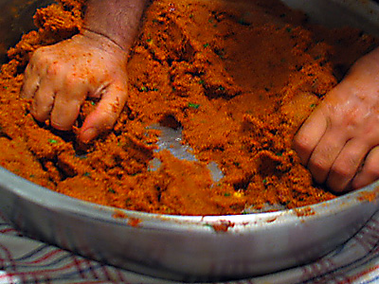
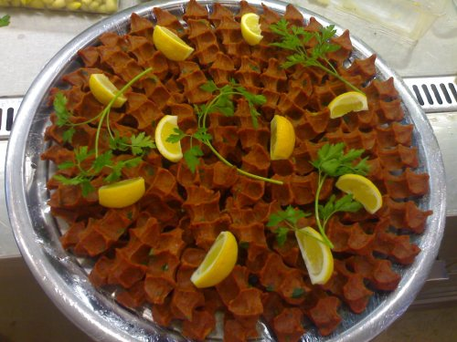
Neden Olasılıksal Hesaplama?
“Çiğ Köfte” Malzemeleri
“Çiğ Köfte” Yoğurma
“Çiğ Köfte”
Heterojenden (olasılıksal) homojene (kesin): NASIL?
Nanoteknolojiler olasılıksal
Olasılıksal hesaplama ile kesinlik elde edilebilir

Slide 30
Olasılıksal Hesaplama
Stokastik hesaplama önemli avantajları olan bir olasılıksal hesaplama tekniğidir.
Rastgele Bit Dizinleri
Stokastik Hesaplama
0,1,0,1,1,0,1,0
x
P(x=1) = 4/8
x=4/8
Lojik
z
y=2/8
0,1,0,0,0,1,0,0
y
P(y=1) = 2/8

Slide 31
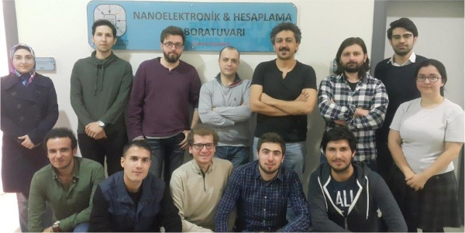
TEŞEKKÜRLER!
Web: http://www.ecc.itu.edu.tr/
Bu proje 691178 numaralı Marie Skłodowska-Curie hibe anlaşması vasıtasıyla Avrupa Birliği'nin H2020 araştırma ve inovasyon programı tarafından desteklenmektedir.

